Slide 1

高等数学
第八版
同济大学数学科学学院 编

Slide 2
第九章 多元函数微分法及其应用
一元函数
多元函数
注意
善于类比
区别异同
微分学
微分学

Slide 3

目 录
CONTENTS
第九章
第一节 多元函数的基本概念
第二节 偏导数
第三节 全微分
第四节 多元复合函数的求导法则
第五节 隐函数的求导公式
第六节 多元函数微分学的几何应用
第七节 方向导数与梯度
第八节 多元函数的极值及其求法
第九节 二元函数的泰勒公式
第十节 最小二乘法

Slide 4
第十节 最小二乘法
一、最小二乘法
二、举例

Slide 5

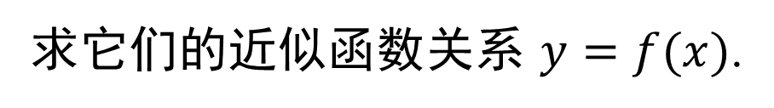

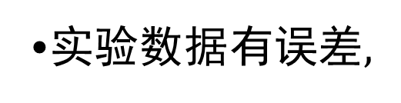
一、最小二乘法
问题的提出:
已知一组实验数据
$(x_{k},y_{k}) (k=0,$ $1,⋯,n),$
求它们的近似函数关系 $y=f(x)$.
需要解决两个问题:
1. 确定近似函数的类型
根据数据点的分布规律
根据问题的实际背景
2. 确定近似函数的标准
实验数据有误差$,$
不能要求
$$y_{i}=f(x_{i})$$

Slide 6
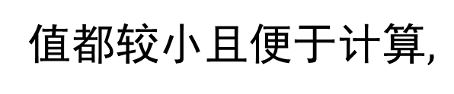

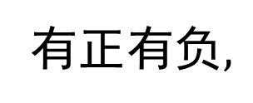
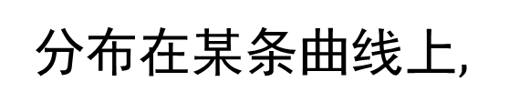


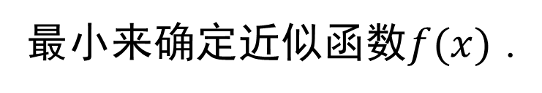
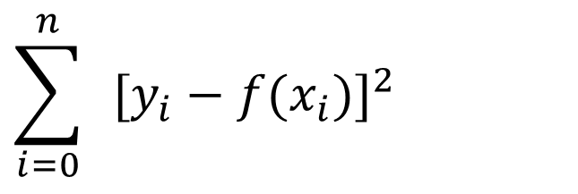

偏差
$$r_{i}=y_{i}−f(x_{i})$$
有正有负$,$
为使所有偏差的绝对
值都较小且便于计算$,$
可由偏差平方和
$$\sum_{i=0}^{n}{ }[y_{i}−f(x_{i})]^{2}$$
最小来确定近似函数$f(x)$ .
最小二乘法原理$\text{:}$
设有一列实验数据
$$(x_{k},y_{k}) (k=0,1,⋯,n),$$
它们大体
分布在某条曲线上$,$
通过偏差平方和最小求该曲线的方
法称为最小二乘法$,$
找出的函数关系称为经验公式 .

Slide 7
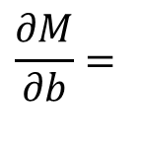
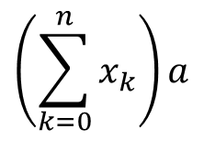
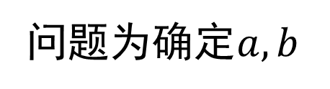
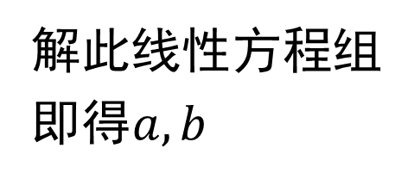
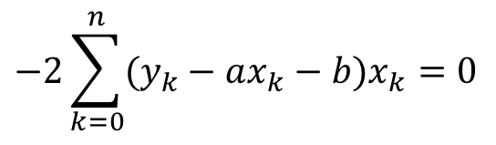
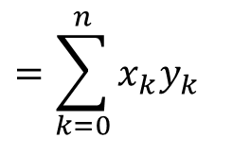
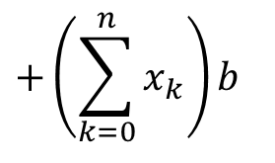
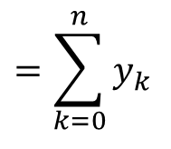
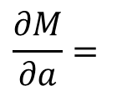
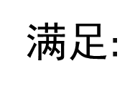

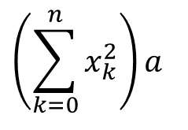


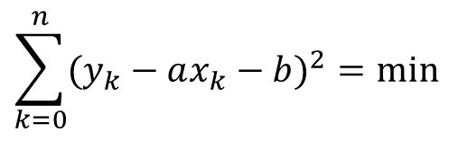
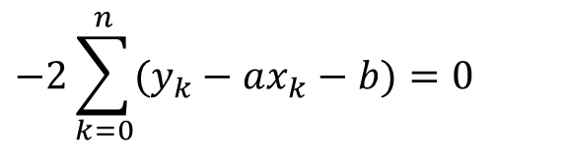
特别, 当数据点分布近似一条直线时,
问题为确定$a,b$
使
$$y=ax+b$$
满足$\text{:}$
$$\sum_{k=0}^{n}{(y_{k}}−ax_{k}−b)^{2}=min$$
$$M(a,b)=$$
$$\frac{∂M}{∂a}=$$
$$−2\sum_{k=0}^{n}{(y_{k}}−ax_{k}−b)x_{k}=0$$
令
$$\frac{∂M}{∂b}=$$
$$−2\sum_{k=0}^{n}{(y_{k}}−ax_{k}−b)=0$$
$$\left(\sum_{k=0}^{n}{x_{k}^{2}}\right)a$$
$$+\left(\sum_{k=0}^{n}{x_{k}}\right)b$$
$$=\sum_{k=0}^{n}{x_{k}y_{k}}$$
称为法方程组
得
解此线性方程组
即得$a,b$
$$\left(\sum_{k=0}^{n}{x_{k}}\right)a$$
$$=\sum_{k=0}^{n}{y_{k}}$$
$$+(n+1)b$$

Slide 8




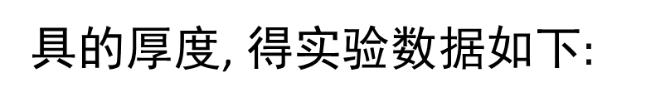
二、举例
$$,$$
例1
为了测定刀具的磨损速度, 每隔 1 小时测一次刀
具的厚度, 得实验数据如下$\text{:}$
顺序$编号i$
0 1 2 3 4 5 6 7
$$时间t_{i}/h$$
0 1 2 3 4 5 6 7
$$刀具厚度y_{i}/mm$$
27.0 26.8 26.5 26.3 26.1 25.7 25.3 24.8
找出一个能使上述数据大体适合的经验公式.

Slide 9
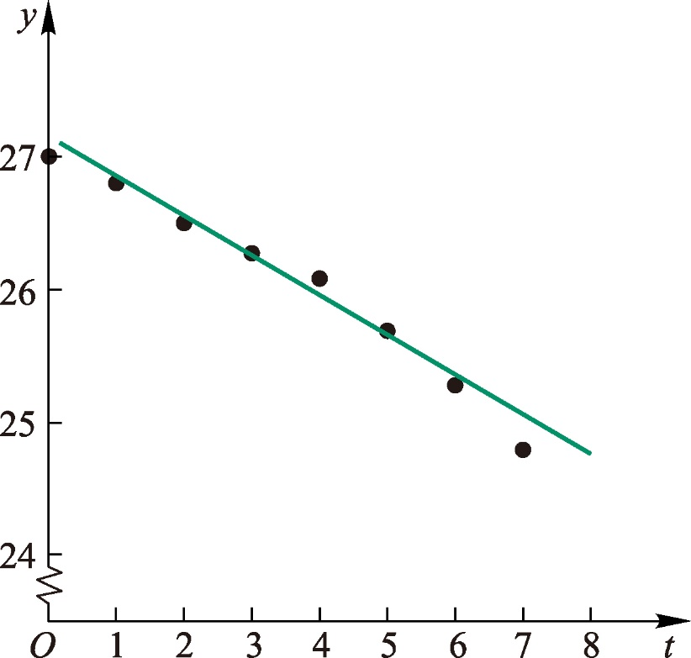















$$,$$
解 通过在坐标纸上描点可看出它们
大致在一条直线上,
故可设经验公式为
$$y=ax+b$$
列表计算:
$$i$$
$$t_{i}$$
$$t_{i}^{2}$$
$$y_{i}$$
$$y_{i}t_{i}$$
$$0$$
0 0 27.0 0
$$⋮$$
$$⋮$$
$$⋮$$
$$⋮$$
$$⋮$$
$$7$$
7 49 24.8 137.6
$$求和$$
28 140 208.5 717.0

Slide 10








$$,$$
$$140a$$
$$+28b$$
$$=717$$
得法方程组
$$28a$$
$$+8b=208.5$$
解得
$$a=−0.3036, b=27.125,$$
故所求经验公式为
$$y=f(t)=−0.3036t+27.125$$
为衡量上述经验公式的优劣,
计算各点偏差如下:

Slide 11





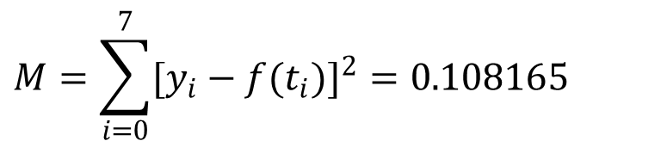

$$,$$
$$t_{i}/h$$
0 1 2 3 4 5 6 7
$$实测的y_{i}/mm$$
27.0 26.8 26.5 26.3 26.1 25.7 25.3 24.8
27.125 26.518 25.911 25.303
$$算得的f(t_{i})/mm$$
26.821 26.214 25.607 25.000
－0.125 －0.018 0.189 －0.003
$$偏差/mm$$
－0.021 0.086 0.093 －0.200
$$M=\sum_{i=0}^{7}{[y_{i}}−f(t_{i})]^{2}=0.108165$$
偏差平方和为
$$\sqrt{M}$$
称为均方误差,
对本题均方误差
$$\sqrt{M}=0.329$$
它在一定程度上反映了经验函数的好坏.

Slide 12


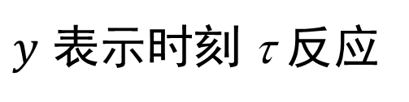



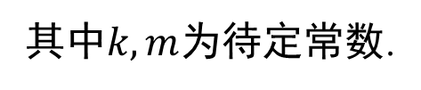


$$,$$
例2 在研究某单分子化学反应速度时, 得到下列数据:
$$i$$
1 2 3 4 5 6 7 8
$$τ_{i}$$
3 6 9 12 15 18 21 24
$$y_{i}$$
57.6 41.9 31.0 22.7 16.6 12.2 8.9 6.5
其中τ 表示从实验开始算起的时间,
$y$ 表示时刻 τ 反应
物的量.
试根据上述数据定出经验公式
$$y=f(τ).$$
解
由化学反应速度的理论知, 经验公式应取
$$y=ke^{mτ}$$
其中$k, m$为待定常数.
对其取对数得
$$\ln{y}=mτ+\ln{k}$$
(书中取的是常用对数)
$$令 Y=\ln{y}, X=τ, a=m, b=\ln{k}$$
$$Y=aX+b$$
(线性函数)

Slide 13




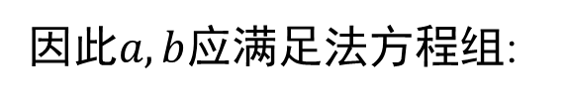











$$,$$
因此$a,b$应满足法方程组:
$$\left(\sum_{k=1}^{8}{τ_{k}^{2}}\right)a$$
$$+\left(\sum_{k=1}^{8}{τ_{k}}\right)b$$
$$=\sum_{k=1}^{8}{τ_{k}\ln{y_{k}}}$$
$$\left(\sum_{k=1}^{8}{τ_{k}}\right)a$$
$$=\sum_{k=1}^{8}{\ln{y_{k}}}$$
$$+ 8b$$
$$y$$
$$1836a+108b=280.994$$
经计算得
$$108a+8b=23.714$$
解得:
$$a=−0.104, b=4.364$$
$$O$$
$$τ$$
$$∴m=−0.104, k=e^{b}=78.57,$$
所求经验公式为
$$y=78.57e^{−0.104τ}$$

Slide 14
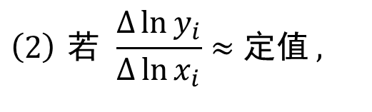

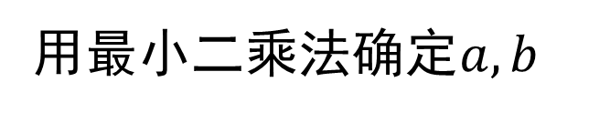


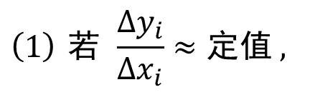

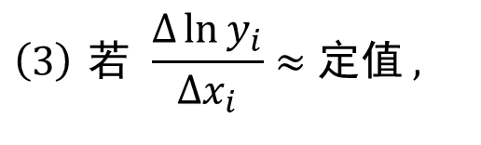


通过计算确定某些经验公式类型的方法:
观测数据:
$$(x_{i},y_{i}) (i=0,1,⋯,n)$$
$$令Δx_{i}=x_{i+1}−x_{i}, Δy_{i}=y_{i+1}−y_{i} (i=1,2,⋯,n)$$
$$\left(1\right) 若 \frac{Δy_{i}}{Δx_{i}}≈定值 ,$$
$$则考虑 y=ax+b$$
$$\left(2\right) 若 \frac{Δ\ln{y_{i}}}{Δ\ln{x_{i}}}≈定值 ,$$
$$则考虑 y=ax^{b}$$
$$转化为 \ln{y}=b\ln{x}+\ln{a}$$
用最小二乘法确定$a,b$
$$\left(3\right) 若 \frac{Δ\ln{y_{i}}}{Δx_{i}}≈定值 ,$$
$$则考虑 y=ae^{bx}$$
$$转化为 \ln{y}=bx+\ln{a}$$

